Slide 1
Зимние каникулы
«Шахматный турнир»
Руководитель
Гребенкина Виктория Алексеевна

Slide 2
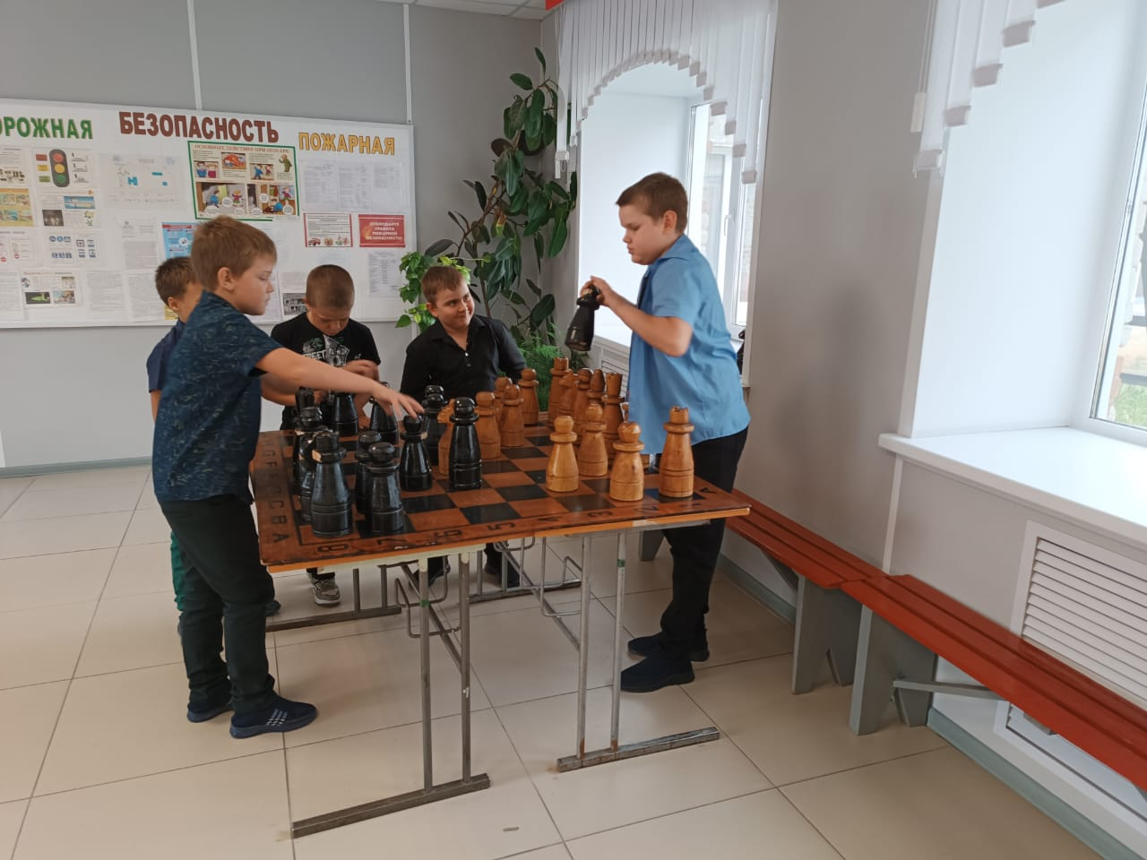

Slide 3
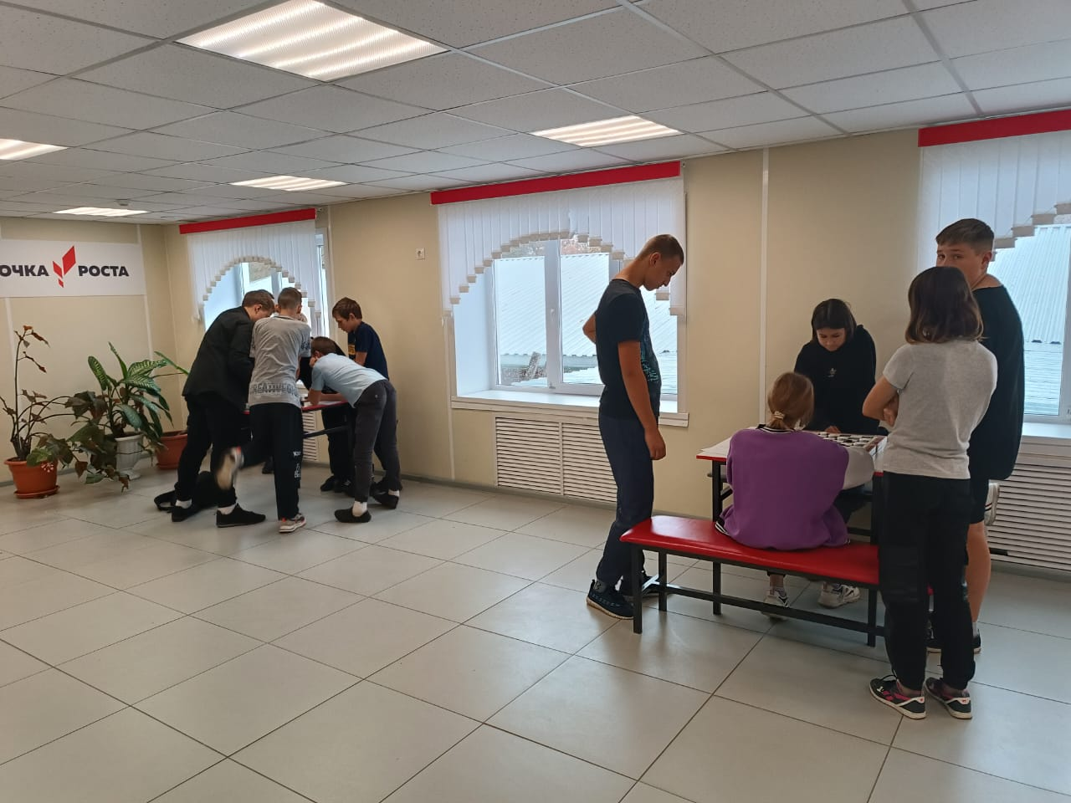

Slide 4
